Slide 1
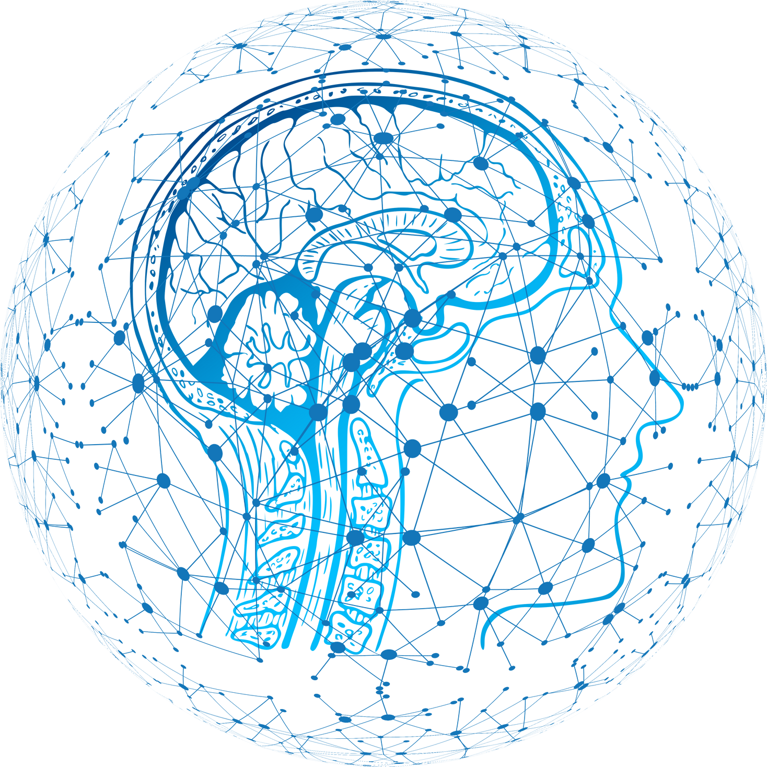

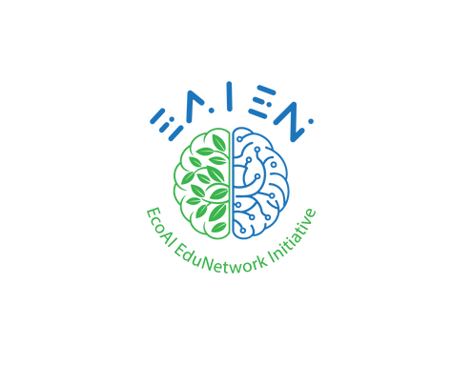



YZ’nin TEMELLERİ
Günlük Hayatımızda Yapay Zekâyı Anlamak
Erasmus+Programı kapsamında Avrupa Komisyonu tarafından desteklenmektedir. Burada yer alan içerik yazarın görüşlerini yansıtmaktadır ve bu görüşlerden Avrupa Komisyonu ve Türkiye Ulusal Ajansı sorumlu tutulamaz

Slide 2
YZ artık hayatımızın bir parçası.
  Yapay zekâ her yerde: telefonlarda, uygulamalarda, oyunlarda ve eğitim araçlarında,
  YZ öğrenmemize, karar vermemize ve iletişim kurmamıza yardımcı oluyor,
  Yapay zekâyı anlamak, onu sorumlu bir şekilde kullanmamızı sağlar.

Slide 3

YZ mi değil mi?
  Yeni bir şarkı öneren bir müzik uygulaması
  Yemeği ısıtan bir mikrodalga fırın
  Daha hızlı bir rota öneren Google Maps
  245 × 18 işlemini çözen bir hesap makinesi
  Yazmaya geri bildirim veren bir dil bilgisi uygulaması

Slide 4

  Bu örneklerden hangisi kafa karıştırıcıydı? Neden?
  Sizce, bir şeyi “yapay zekâ” yapan nedir?

Slide 5
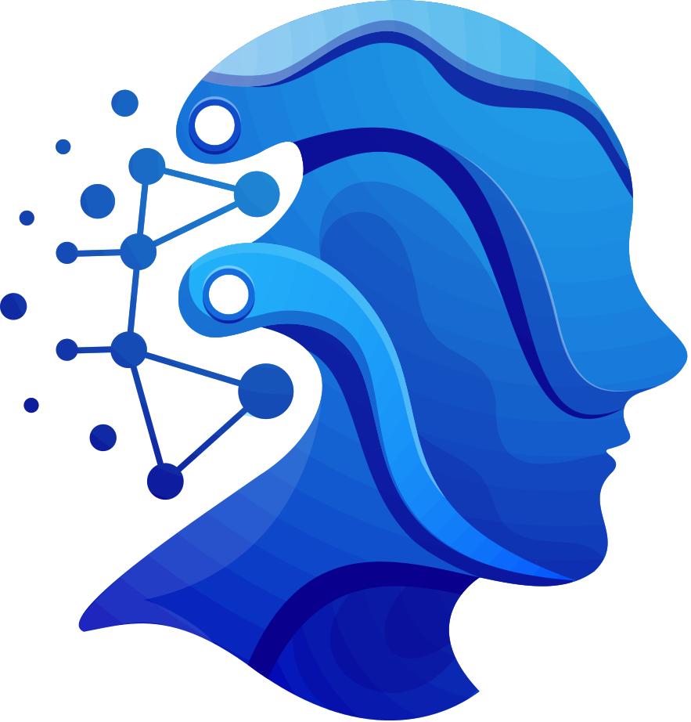
Yapay Zekâ (YZ), normalde insan zekâsı gerektiren görevleri yerine getirmek üzere tasarlanmış bilgisayar sistemlerini ifade eder.

Slide 6
Yapay zekâ ≠ İnsan zekâsı
Yapay Zekâ (YZ)
  Düşünmez veya hissetmez,
  Duyguları yoktur,
  Veriler ve algoritmalar temelinde çalışır.

Slide 7
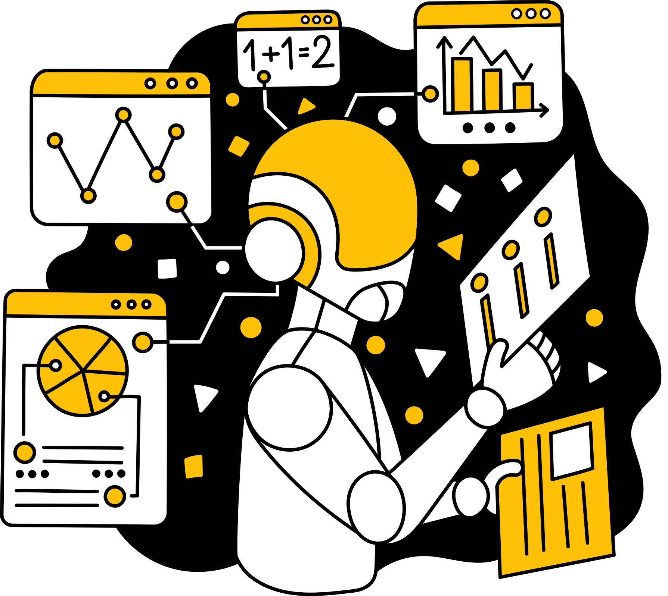
YZ nasıl çalışır?
Kurallardan Öğrenmeye
  Geleneksel programlama → kuralları insanlar yazar
  Yapay zekâ → verilerden öğrenir
  Örüntüleri (kalıpları) bulur
  Tahminlerde bulunur

Slide 8
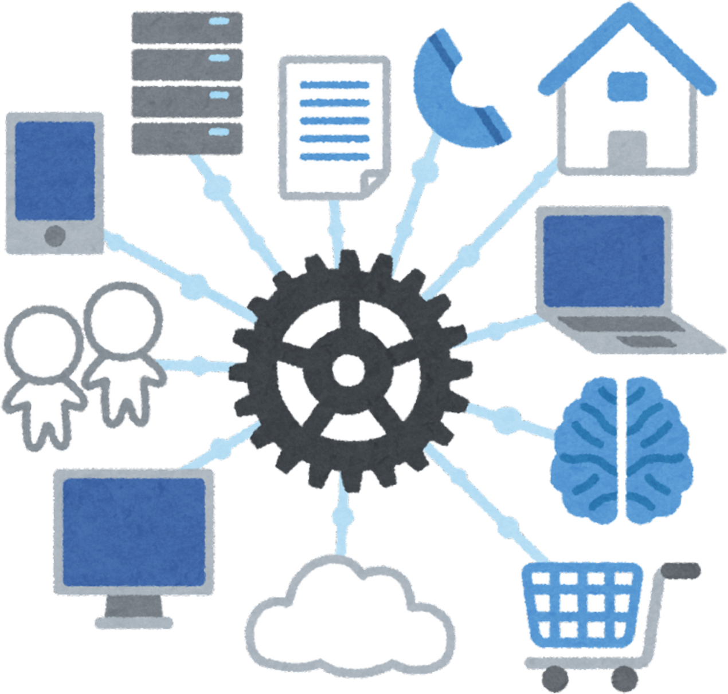
Veri, yapay zekânın yakıtıdır.

Slide 9
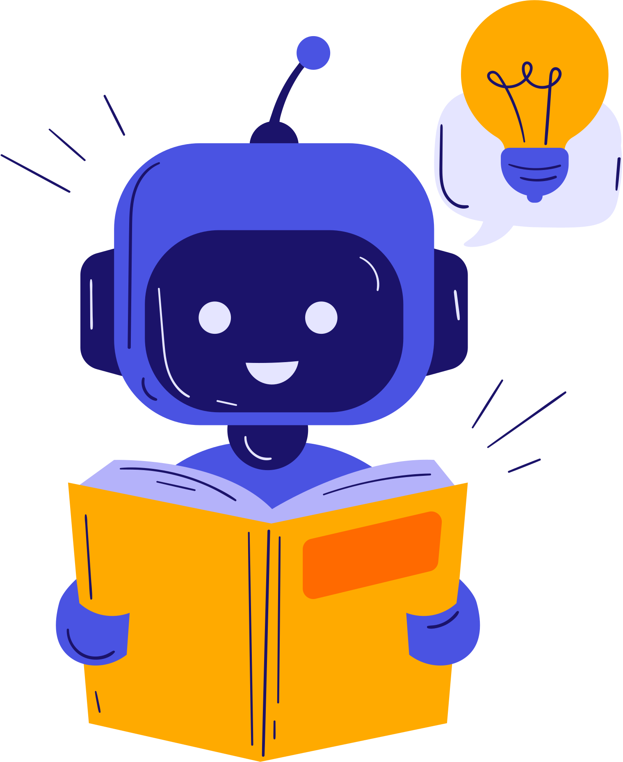
Makine Öğrenmesi (ML)
Makine Öğrenmesi (ML), bilgisayarların adım adım programlanmak yerine verilerden öğrenmesini sağlayan bir yapay zekâ türüdür.
Makine öğrenmesinde:
  Bilgisayara örnekler ve veriler verilir,
  Kendi kendine örüntüler (kalıplar) bulur,
  Daha fazla veri gördükçe zamanla kendini geliştirir.

Slide 10

Bir bilgisayar kedi ile köpeği ayırt etmeyi nasıl öğrenir?

Slide 11
  Bilgisayara binlerce etiketlenmiş fotoğraf gösterilir: (Bu bir kedi / Bu bir köpek)
  Fotoğraflardaki örüntülere bakar: (kulak şekli, boyut, yüz yapısı vb.)
  Sistem, örneklerden bu örüntüleri öğrenir.
  Yeni bir fotoğraf gördüğünde, öğrendiklerine dayanarak bir tahminde bulunur.
⚠️ Veriler yeterli çeşitlilikte değilse değilse, sistem hatalı tahminler yapabilir.

Slide 12
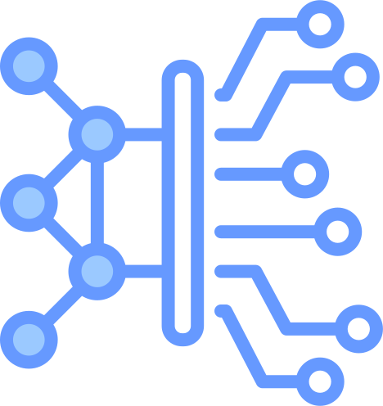

Derin Öğrenme (DL)
Derin Öğrenme (Deep Learning), sinir ağları adı verilen ve insan beyninden esinlenen sistemleri kullanan, özel bir makine öğrenmesi türüdür.
Basit bir şekilde veriden öğrenmek yerine, derin öğrenme:
  Birden fazla öğrenme katmanı kullanır
  Bilgiyi adım adım işler
  Verilerdeki karmaşık örüntüleri öğrenir
“Derin” kelimesi “akıllı” anlamına değil, çok katmanlı yapıya işaret eder.

Slide 13

Derin Öğrenme örneklerini nerelerde görüyoruz?
Derin öğrenme şunları mümkün kılar:
  Sesli asistanlar (konuşma tanıma)
  Yüz tanıma sistemleri
  Görüntü ve video analizi
  Dil modelleri (sohbet botları, çeviri araçları)
📱 Günümüzde “akıllı” olarak gördüğümüz yapay zekâ araçlarının çoğu derin öğrenme kullanır.

Slide 14
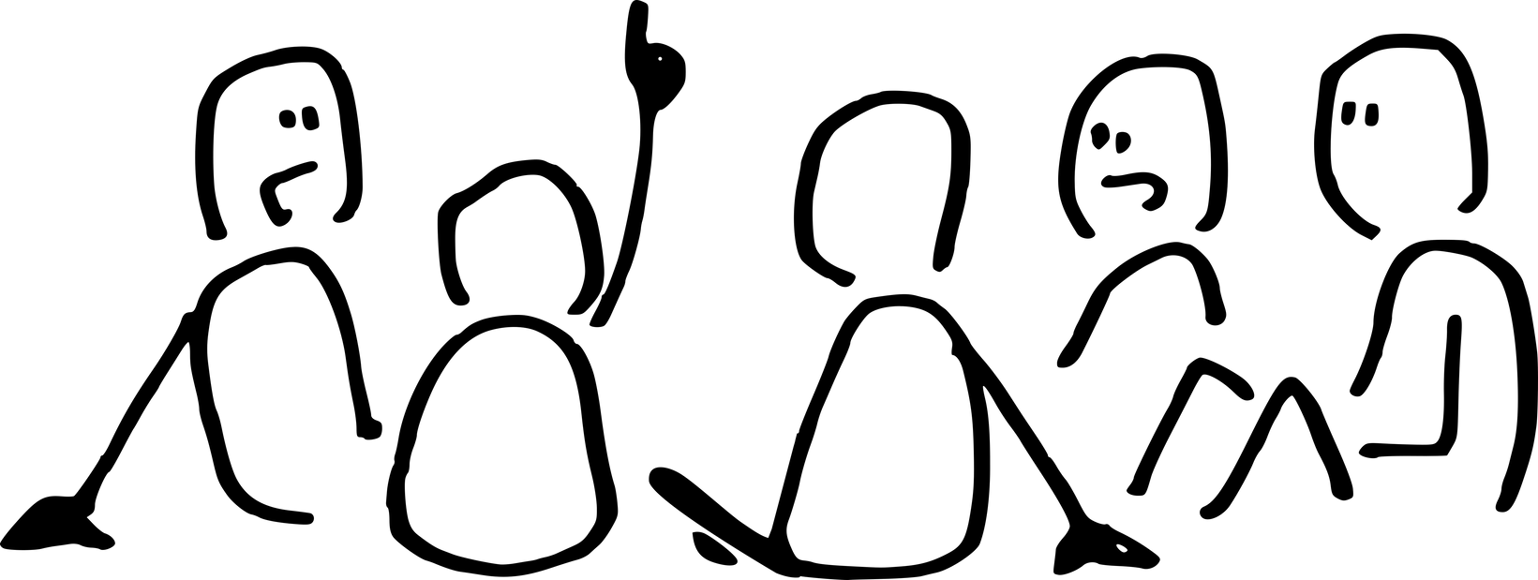
Sizce derin öğrenme neden makine öğrenmesine göre daha fazla veriye ihtiyaç duyar?

Slide 15
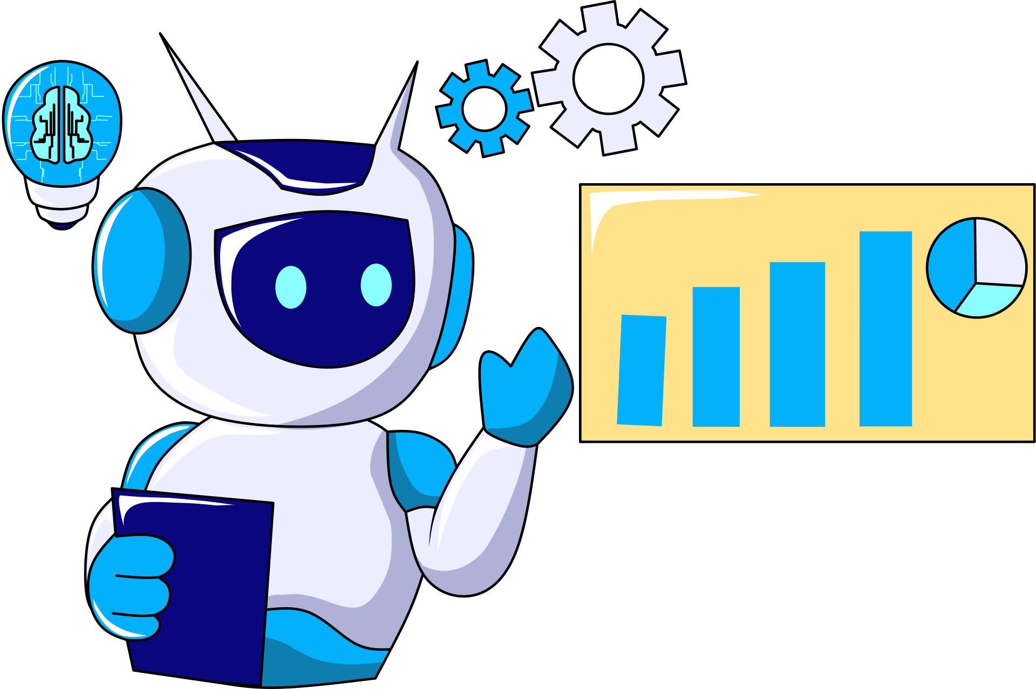
Derin öğrenme daha fazla veriye ihtiyaç duyar çünkü anlamı gerçekten “anlamaz.”
  “Kedi”nin ya da “köpek”in ne olduğunu bilmez.
  Fikirleri veya kavramları değil, yalnızca örüntüleri tanır.
  Sistem çok sayıda katman üzerinden öğrenir ve her katmanın örneklere ihtiyacı vardır.

Slide 16

  Veri sınırlıysa, model iyi öğrenemez.
  Veri mnyargılıysa, model yanlış örüntüler öğrenebilir.
Bu durum hatalara yol açabilir. Bu nedenle insan gözetimi her zaman gereklidir

Slide 17
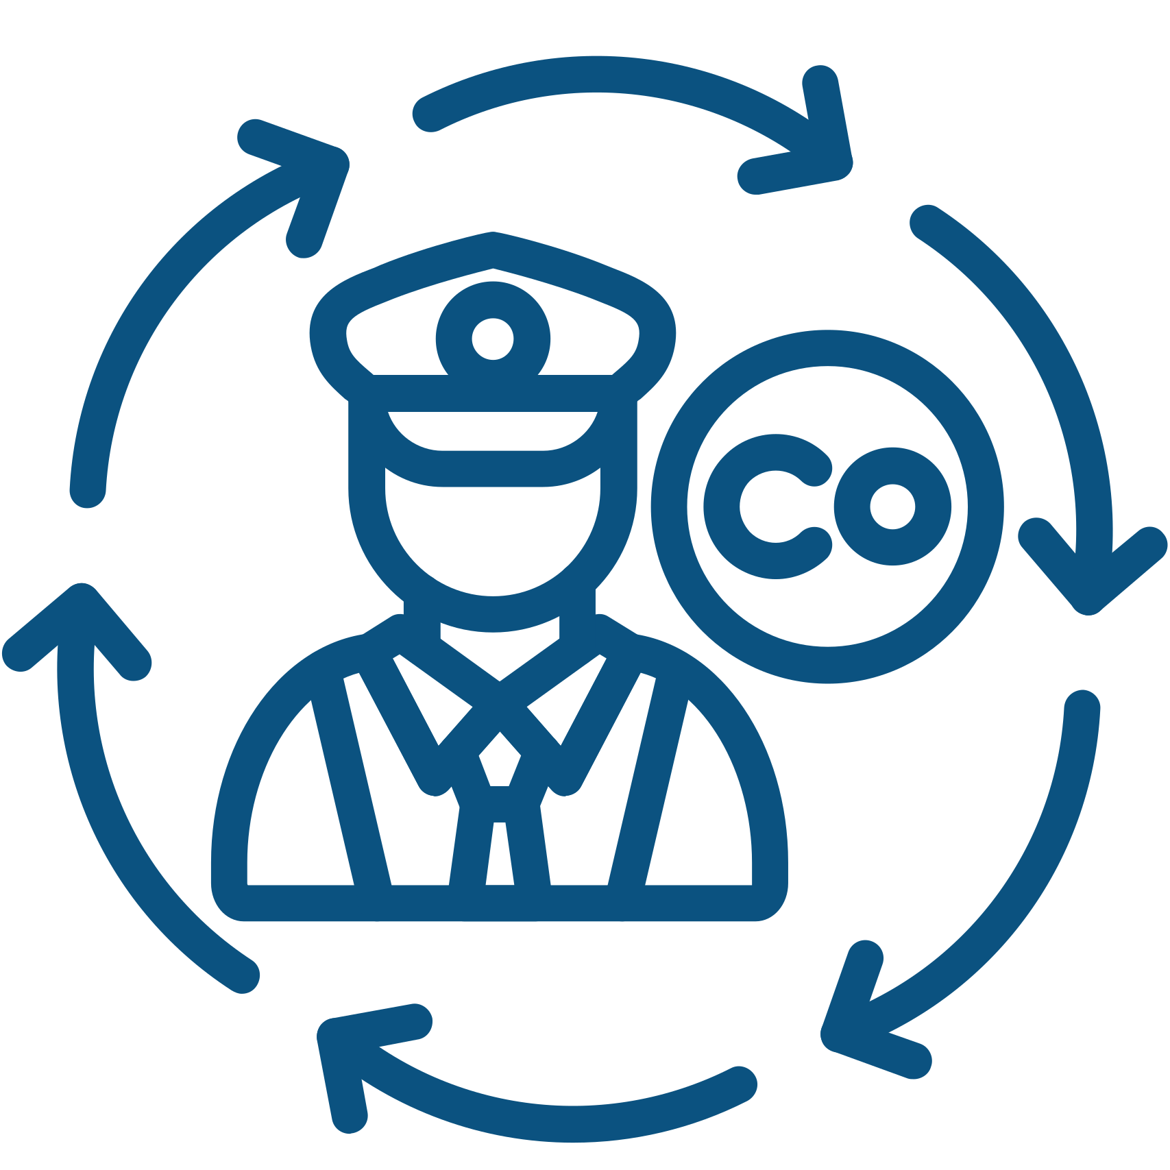
Yapay zekâ senin yardımcı pilotundur.
  Öğrenme desteği
  Yaratıcılık (yazma, görseller, fikir üretimi)
  Araştırma ve sunumlar

Slide 18

YZ bir araçtır.
  Yapay zekâ yardımcı olur.
  Kararı insanlar verir.
  Sorumluluk önemlidir.

Slide 19
Teşekkürler
Erasmus+Programı kapsamında Avrupa Komisyonu tarafından desteklenmektedir. Burada yer alan içerik yazarın görüşlerini yansıtmaktadır ve bu görüşlerden Avrupa Komisyonu ve Türkiye Ulusal Ajansı sorumlu tutulamaz.

